Slide 1
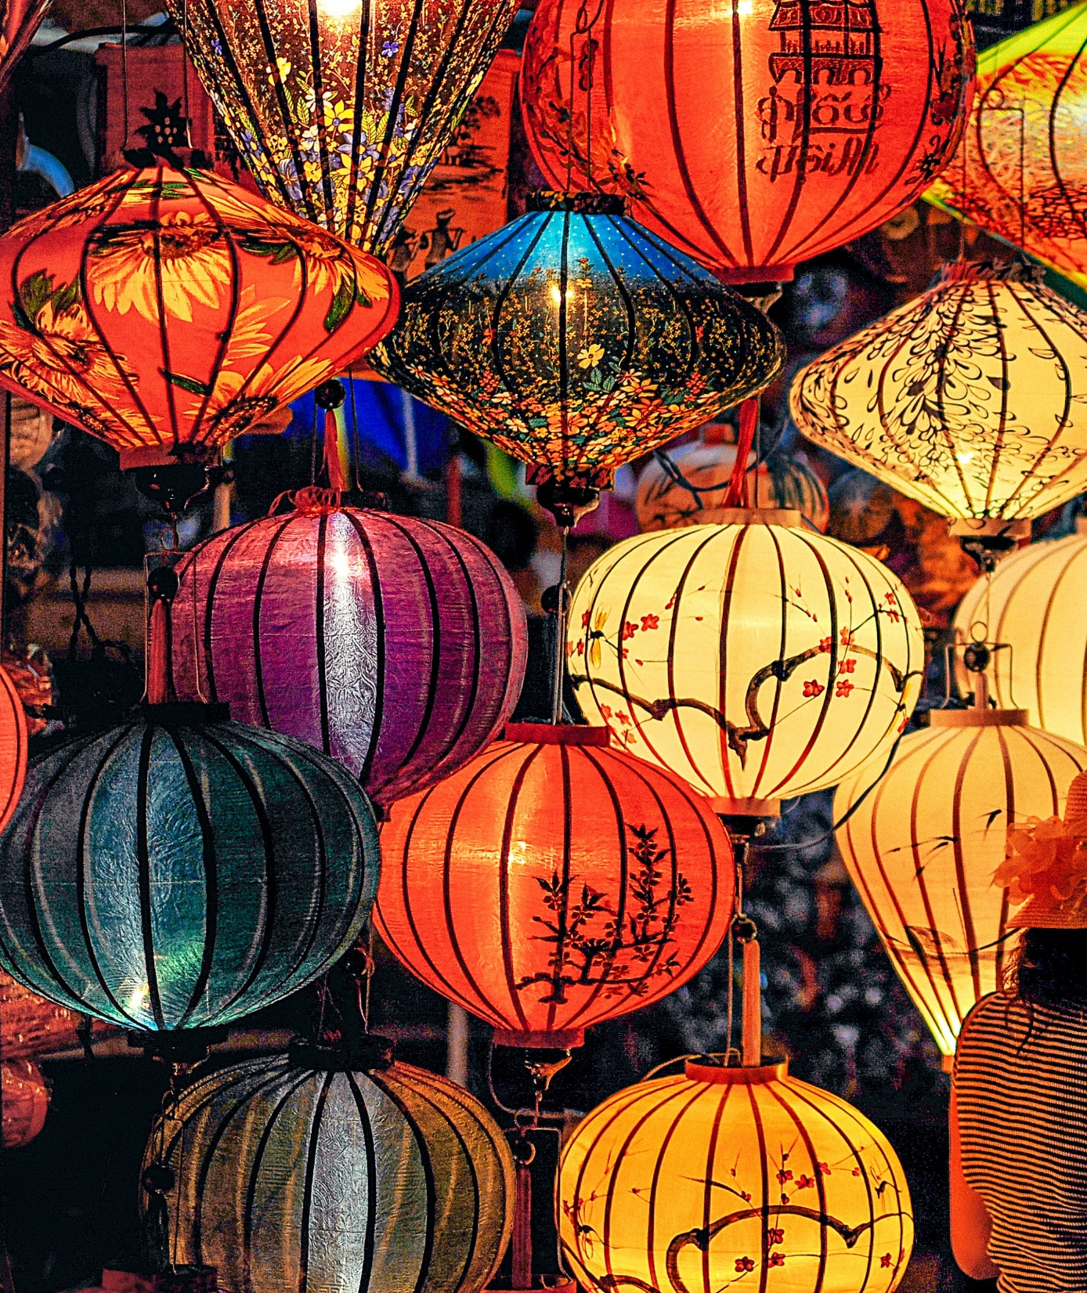
BY YUSHEN
传统节日
语文精品课件 二年级下册 3.2
GRADE 2 VOLUME 2 3.2
授课老师：某某老师 | 授课时间：20XX.XX

Slide 2
01 课前导读
正月初一、正月十五、五月初五、八月十五、九月初九……知道这是些什么节日吗？这些节日是我国民间世代相传的一些纪念活动，每个节日，人们都会用不同的方式来庆祝。今天我们就一起来认识一下我国的传统节日。

Slide 3
01 课前导读
（1）不认识的字可以看拼音，或者请教老师和同学。
（2）读准每一个字的字音，圈出生字词；
（3）读通每个句子，读不通顺的多读几遍；
（4）给每个自然段写上序号。

Slide 4
02 字词揭秘
我会认
chuán tǒng tiē xiāo xiàng zhōu ài
传
统
贴
宵
巷
舟
艾
táng qǐ qiǎo láng bǐng shǎng jú
堂
乞
巧
郎
饼
赏
菊

Slide 5
02 字词揭秘
我会认
chuán
传 统 贴窗花 元宵 大街小巷
祭扫 赛龙舟 艾香 满堂飘
乞 巧 牛郎 月饼 赏 菊
tǒnɡ
tiē
xiāo
xiànɡ
jìn
zhōu
ài
tánɡ
qǐ
qiǎo
lánɡ
bǐnɡ
shǎnɡ
jú

Slide 6
02 字词揭秘
换一换
站-立+贝=贴
常-巾+贝=赏
减一减
察-宀=祭
吃-口=乞
加一加
纟+充=统
饣+并=饼
尚+土=堂

Slide 7
02 字词揭秘
chónɡ
重
重阳节，要敬老，踏秋赏菊去登高。
多音字
chónɡ
chónɡ
chónɡ
重新
重复
重合
zhònɡ
zhònɡ
zhònɡ
重要
重量
轻重

Slide 8
02 字词揭秘
贴
街
舟
艾
敬
转
团
热
闹

Slide 9
02 字词揭秘
tiē
贴
结构：
部首：
组词：
造句：
书写指导：
左右
贝
贴花 贴纸
春节要贴窗花。
左右等宽，右“占”比左“贝”起笔稍高，整体笔画紧凑。

Slide 10
02 字词揭秘
jiē
街
结构：
部首：
组词：
造句：
书写指导：
左中右
彳
街道 大街
大街上人来人往热闹极了。
左中右三个部分的比例匀称，
右部起笔低，笔画较多要注意书写紧凑。

Slide 11
02 字词揭秘
zhōu
舟
结构：
部首：
组词：
造句：
书写指导：
独体
舟
小舟 扁舟
我们坐在小舟上随水漂流。
第二笔为竖撇，舒展，第五笔横长，两点写在竖中线上。

Slide 12
02 字词揭秘
ài
艾
结构：
部首：
组词：
造句：
书写指导：
上下
艹
艾草 艾灸
艾草可以用于针灸。
第一笔横长，第四、五笔撇捺舒展。

Slide 13
02 字词揭秘
jìng
敬
结构：
部首：
组词：
造句：
书写指导：
左右
攵
敬爱 敬重
敬爱的老师，教师节快乐。
“敬”字左右结构，左宽右窄，
最后一笔舒展。

Slide 14
02 字词揭秘
zhuǎn
转
结构：
部首：
组词：
造句：
书写指导：
左右
车
转眼 转弯
转眼间我们已经二年级了。
左右等宽，“车”的最后一笔横变提，“专”的两横上短下长。

Slide 15
02 字词揭秘
tuán
团
结构：
部首：
组词：
造句：
书写指导：
全包围
口
团圆 团聚
春节就要吃团圆饭。
“口”宽而方正，“才”稍小。

Slide 16
02 字词揭秘
rè
热
结构：
部首：
组词：
造句：
书写指导：
上下
灬
热烈 闷热
闷热的天气，让人喘不上气来。
最后四点尽量要分布匀称、
能够托起上半部分。

Slide 17
02 字词揭秘
nào
闹
结构：
部首：
组词：
造句：
书写指导：
半包围
门
热闹 闹事
春节要吃一顿热闹的团圆饭。
“门”要写的方正，
“市”不要超出“门”。

Slide 18
02 字词揭秘
【祭扫】：在墓前祭奠打扫；扫墓。
造句：清明节，人们到先人坟前去祭扫。
【团圆】：（夫妻、父子等）散而复聚。
造句：我们家大年三十中午吃团圆饭。
【登高】：上到高处； 也特指重阳节登山也叫登高。
造句：重阳节这天，我和爸爸去登高。
【转眼】：形容时间极短。
造句：日月如梭，一转眼我就小学毕业了。

Slide 19
03 课文精讲
思考：
1.文中提到了哪些节日？
2.不同的节日各有哪些活动形式？
3.你知道这些节日的日期吗？

Slide 20
03 课文精讲
春节到，人欢笑，
贴窗花，放鞭炮。
节日名称：
春节
活动形式：
贴窗花
放鞭炮
春节到了，人们还有哪些活动？
你知道春节是哪一天吗？
贴春联
拜访亲友
农历正月初一

Slide 21
03 课文精讲
正月十五
你知道元宵节是哪一天吗？
你知道元宵节的时候，人们都会吃什么吗？
北方吃元宵 南方吃汤圆 象征全家人团团圆圆，和睦幸福。
清明节，雨纷纷， 先人墓前去祭扫。
节日名称：
清明节
日期：
公历4月4日
活动形式：
扫墓
目的：
怀念先人。

Slide 22
03 课文精讲
过端午，赛龙舟， 粽子艾香满堂飘。
节日名称：
端午节
你知道哪些关于端午节的习俗？
活动形式：
赛龙舟
吃粽子
饮雄黄酒
日期：
农历五月初五
在门上悬挂菖蒲、艾叶

Slide 23
03 课文精讲
“乞巧”，就是乞求上天让自己也能像织女那样心灵手巧。
七月七，来乞巧，牛郎织女会鹊桥。
节日：
乞巧节（又称七夕）传说：牛郎织女会鹊桥
日期：
七月初七
农历七月初七的晚上，妇女在院子里陈设瓜果，向织女星祈祷，请求帮助她们提高刺绣缝纫的技巧。牛郎织女的传说，表现了人们对美好爱情的向往，以及不畏强权、不屈不挠的精神。

Slide 24
03 课文精讲
过中秋，吃月饼， 十五圆月当空照。
日期：
农历八月十五
节日：
中秋节
活动形式：
吃月饼、赏月亮

Slide 25
03 课文精讲
重阳节，要敬老， 踏秋赏菊去登高。
节日名称：
重阳节
你还知道哪些关于重阳节的习俗？
活动形式：
踏秋 赏菊 登高
插茱萸
喝菊花酒
日期：
农历九月初九

Slide 26
03 课文精讲
转眼又是新春到， 全家团圆真热闹。
首尾呼应
说说结尾在文中的作用？
春节到，人欢笑。 贴窗花，放鞭炮。

Slide 27
03 课文精讲
我国很多民族有自己的传统节日，你知道哪些？
傣族---泼水节
蒙古族---那达慕
傈僳族---刀杆节
苗族---花山节
哈尼族---扎勒特
藏族---酥油花灯节
彝族---火把节

Slide 28
03 课文精讲
与传统节日有关的古诗
元日 [宋]王安石
爆竹声中一岁除，
春风送暖入屠苏。 千门万户曈曈日，
总把新桃换旧符。
清明
[唐]杜牧
清明时节雨纷纷，
路上行人欲断魂。
借问酒家何处有？
牧童遥指杏花村。

Slide 29
03 课文精讲
课文主旨
本文按时间顺序讲述了我国七个传统节日和相关习俗。我们从中感受到了祖国灿烂的民族文化，增强了民族自信心和自豪感。

Slide 30
04 课堂小结
春节
（贴窗花 放鞭炮）
元宵节
（看花灯）
清明节
（祭扫）
重阳节（踏秋 赏菊 登高 敬老）
中秋节
（吃月饼 赏月）
端午节
（赛龙舟 吃粽子 插艾叶）
七月七
（乞巧）

Slide 31
05 课堂练习
一、在正确的读音下面画上“ ”。
①大街小巷（xiànɡ hànɡ）都挂起了红红的灯笼。
②过年时，全家团圆真热闹（lào nào）。
③中秋节到了，我们全家一块儿吃月饼（bǐnɡ bǐn）。
√
√
√

Slide 32
05 课堂练习
二、请写出下列诗句中的传统节日。
①遥知兄弟登高处，遍插茱萸少一人。 这个节日是：
②爆竹声中一岁除，春风送暖入屠苏。 这个节日是：
③五月五日天晴明，杨花绕江啼晓鹰。 这个节日是：
④家家乞巧望秋月，穿尽红丝几万条。 这个节日是：
重阳节
春节
端午节
乞巧节

Slide 33
BY YUSHEN
谢谢观看
语文精品课件 二年级下册 3.2
GRADE 2 VOLUME 2 3.2
授课老师：某某老师 | 授课时间：20XX.XX

